Slide 1
ENM 108
Bilgisayar Destekli Teknik Resim
3. HAFTA
Yrd.Doç.Dr. İnan KESKİN
inankeskin@karabuk.edu.tr, inankeskin@gmail.com

Slide 2

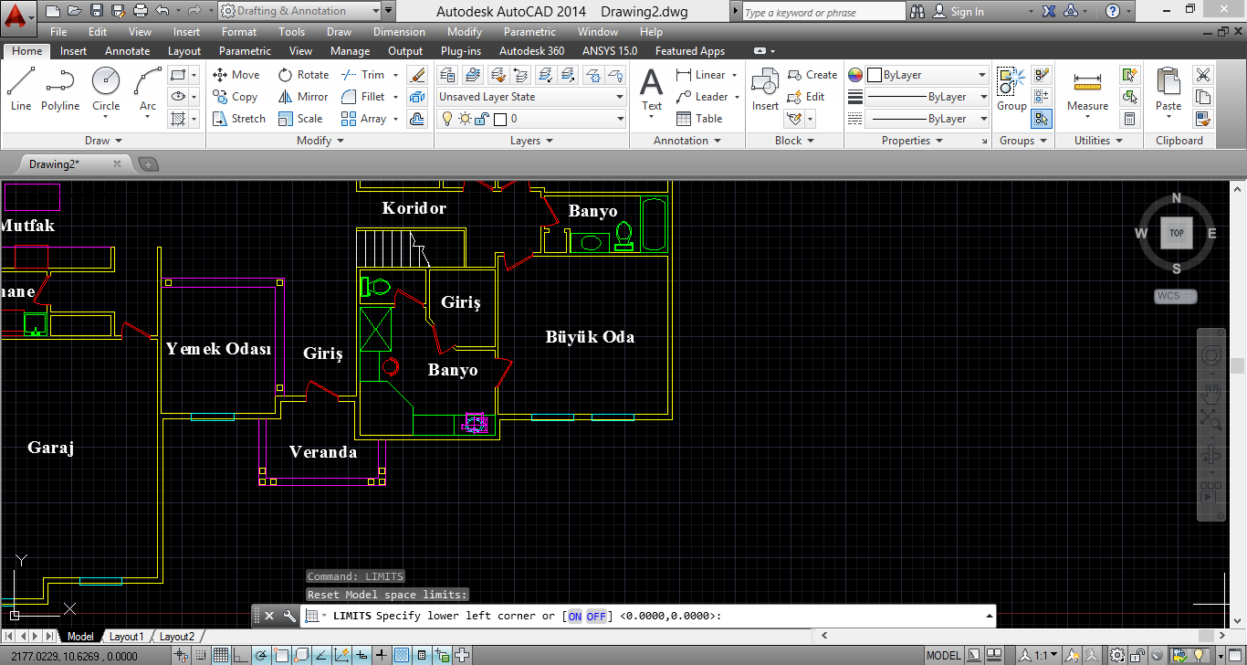
Çizim Sınırlarının belirlenmesi
Komut satırı-Command: limits
Menü çubuğu-Format-Drawing Limits
Command: limits
Reset Model space limits
Specify lower left corner or [ON/OFF] <0.0000,0.0000>: Bu satırda çizim sınırının sol alt köşesinin koordinatlarının belirlenmesi istenmektedir. Herhangi bir değer girilmez ise <> içindeki değer kabul edilmiş demektir. Enter ile <0.0000,0.0000> değeri kabul edilir.
Specify upper right corner <12.0000,9.0000>:<> içindeki değerler ilk açılışta gelen varsayılan (default) değerlerdir. A3 boyutlarında bir çizim sınırı tanımlamak için 420,297 değeri girilir ve Enter ile devam edilir.
ON seçeneği seçilirse çizim sınırları dışında hiçbir şekilde nokta girişi yapılamaz

Slide 3
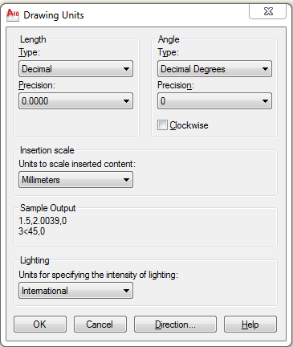
Çizim Birimi
Çizime başlamadan önce çizim biriminin ayarlanması gerekmektedir. Çizim birimi düzenlemesi sonrada nda yapılabilir, ancak işe başlamadan doğru bir ayarlama yapmak önemlidir
Komut satırı-Command: Units yada Un
Menü çubuğu-Format - Units

Slide 4

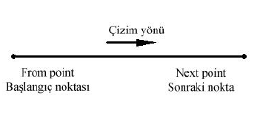
Doğrusal Çizgi Çizmek (Line Komutu)
Komut satırı; LINE veya L
Menü çubuğu-Draw-Line
LINE Specify first point: Doğrunun ilk noktasının belirlenmesi istenir. Bu işlem için üç farklı yol kullanılabilir:
Noktanın koordinatları girilerek
Farenin sol tuşu ile çizim alanında bir noktaya tıklanarak
Object Snap (OSNAP) özelliği ile nokta yakalanarak
Specify next point or [Undo]: Sonraki nokta belirlenir.
Specify next point or [Close/Undo]: İlk çizilen çizgiye bağlı olarak başka çizgiler çizilecekse nokta işaretlemeye devam edilir.
Eğer son noktanın hatalı olduğu düşünülüyor ve geri alınmak isteniyorsa Undo seçeneği seçilir (Klavyeden U yazılarak). Yeni nokta işaretlemek yerine başlangıç noktasına dönerek çizimi bitirmek için Close seçeneği seçilir (Klavyeden C yazılarak). Çizilecek başka çizgi yoksa nokta işaretlenmeden ENTER tuşu (veya farenin SAĞ tuşu) ile komut bitirilir.

Slide 5
Çoklu Çizgi Çizmek (Polyline-Pline Komutu)
Birbirine bağlı birçok parçadan (segment) oluşan çizgi çizmekte kullanılan Pline komutunu çalıştırmak için;
Komut satırı-PLINE veya PL
Menü çubuğu-Draw-Spline,
Command:_pline
Specify start point. Çizginin başlangıç noktası işaretlenir.
Current line-width is 0.0000 (Geçerli çizgi kalınlığı 0.0000)
Specify next point or [Arc/Halfwidth/Length/Undo/Width]: Sonraki nokta işaretlenir.
Specify next point or [Arc/Close/Halfwidth/Length/Undo/Width]: Sonraki nokta işaretlenir.
Arc: Çizgiye yay çizerek devam etmek için kullanılır.
Close: Son nokta ile ilk noktayı birleştirerek çizgiyi kapatır.
Halfwidth: Geçerli çizgi kalınlığının yarı değeri ile devam edilir.
Length: Son çizilen çizgi doğrultusunda ve girilen değer uzunluğunda çizgi çizer.
Undo: Son çizilen çizgiyi geri alır.
Width: Çizgi kalınlığı belirlemekte kullanılır.

Slide 6
Çoklu Çizgi Çizmek (Polyline-Pline Komutu)
Arc seçeneği ile devam edildiğinde
Specify endpoint of arc or [Angle/ CEnter/ CLose/ Direction/ Halfwidth/ Line/ Radius/ Second pt/ Undo/ Width]:Yayın bitiş noktası belirlenir. Alt seçeneklerin işlevleri şöyledir:
Angle: Yayın gördüğü merkez açı girilerek yay çizilir.
Center: Yayın merkez noktası belirlenir.
Close: Yayı çizginin başlangıç noktası ile birleştirerek kapatır.
Direction: Yayın doğrultusunu belirleyen iki nokta işaretlenerek devam edilir.
Halfwidth: Geçerli çizgi kalınlığının yarı değeri ile devam edilir.
Line: Yayın son noktasından başlayan doğru çizgi çizmek için kullanılır.
Radius: Yayın yarıçap değeri girilerek yay çizmek için kullanılır.
Second pt: İşaretlenen iki noktadan geçen bir yay çizerek devam edilir.
Undo:Son çizilen çizgiyi geri alır.
Width: Çizgi kalınlığı belirlemekte kullanılır.
Not: Polyline olmayan çizgileri seçerek «J» enter ile bir ployline yaparız. Bu durum offset vb.
komutlar için oldukça kolaylık sağlar.

Slide 7
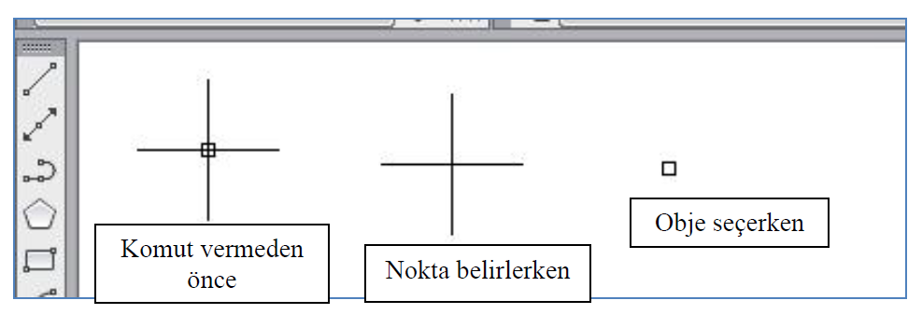
Objeleri Seçmek ve Silmek
Biçimlendirme, değiştirme ve düzenleme komutlarının tümü ilk olarak obje seçilmesini ister. Çizim alanında var olan her türlü çizgi, sembol, harf, rakam bir objedir.
Obje seçmek için; Komut satırı-select Silmek için ise, e
Window/Last/Crossing/BOX/ALL/Fence/WPolygon/CPolygon/Group/Add/Remove/Multiple/Previous/Undo/AUto/SIngle/SUbobject/Object
Komut satırına bu seçeneklerin büyük harfi yazılarak seçime devam edilebilinir.
Komut satırına s yazıp select object açılır istenilen alan yada obje seçilir.
Komut satırına f yazıp kesik görünen bir çizgi yardımıyla silinecek objeler seçilir.
NOT: Bu anlamda kullanılan Windows kısa yolları AutoCAD de çalışmaktadır.

Slide 8
Daire Çizmek (Circle Komutu)
Merkez noktası belirlenerek, yarıçap veya çap değeri girerek, dairenin teğet olacağı noktaları belirleyerek veya dairenin geçeceği noktaları belirleyerek daire çizilebilir
Komut satırı-CIRCLE veya C
Menü çubuğu-Draw-Circle
Command: C
CIRCLE Specify center point for circle or [3P/2P/Ttr (tan tan radius)]:Çizilecek dairenin merkez noktası fare ile tıklanarak, koordinatları girilerek veya Object Snap özelliği ile yakalanarak belirlenir.
Specify radius of circle or [Diameter]: Çizilecek dairenin yarıçap değeri girilerek daire çizilir. Eğer dairenin çap değeri girilmek istenirse D yazılarak
Specify diameter of circle:Çap değeri girilerek daire çizilir

Slide 9
Dikdörtgen Çizmek (Rectangle Komutu)
Komut satırı-RECTANG VEYA REC,
Menü çubuğu-Draw-Rectangle
Specify first corner point or [Chamfer/Elevation/Fillet/Thickness/Width]: Çizilecek dikdörtgenin ilk köşe noktası işaretlenir.
Specify other corner point or [Area/Dimensions/Rotation]: Diğer köşe noktası işaretlenerek dikdörtgen çizilir
İlk köşe noktasını işaretlemeden C yazılarak Chamfer seçilirse:
İlk köşe noktasını işaretlemeden F yazılarak Fillet seçilirse:
İlk köşe noktasını işaretlemeden W yazılarak Width seçilirse:
İlk köşe noktası işaretlendikten sonra diğer köşe noktası işaretlenmeden A yazılarak Area seçilirse:
İlk köşe noktası işaretlendikten sonra diğer köşe noktası işaretlenmeden R yazılarak Rotation seçilirse:
Elevation ve Thickness seçenekleri çizilen dikdörtgene yükseklik kazandıran, 2 boyutlu çizimlerde kullanılamayan seçeneklerdir.

Slide 10
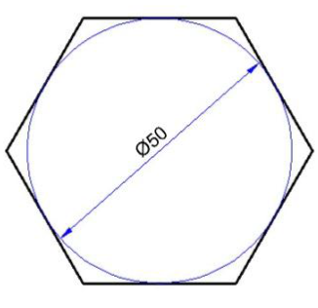
Çokgen Çizmek (Polygon Komutu)
Komut satırı-POLYGON veya POL
Menü çubuğu-Draw-Polygon
POLYGON Enter number of sides <4>: Çokgenin kenar sayısı belirlenir. 3 ile 1024 arasında bir sayı girilmelidir. Örneğin 6 girilirse;
Specify center of polygon or [Edge]: Çokgenin merkez noktası belirlenir.
Enter an option [Inscribed in circle/Circumscribed about circle]<I>: Çokgenin dairenin içine mi dışına mı çizileceği belirlenir. Dairenin içine çizilecekse geçerli seçim <I> ile devam edilir.
Specify radius of circle: Dairenin yarıçap değeri girilir.
Enter an option [Inscribed in circle/Circumscribed about circle]<I>:Çokgen dairenin dışına çizilecekse C ile devam edilir.
Specify radius of circle: Dairenin yarıçap değeri girilir. Örneğin 25 girilirse Şekil 18’deki çokgen çizilir

Slide 11
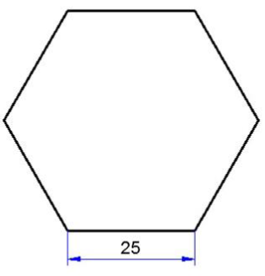
Çokgen Çizmek (Polygon Komutu)
Komut çalıştırıldıktan sonra;
POLYGON Enter number of sides <4>: Çokgenin kenar sayısı belirlenir. Örneğin 6 girilirse:
Specify center of polygon or [Edge]: Çokgeni kenarından yararlanarak çizmek için E ile devam edilir.
Specify first endpoint of edge: Kenarın ilk noktası belirlenir.
Specify second endpoint of edge: Kenarın ikinci noktası belirlenir. Eğer kenar uzunluğu girilmek isteniyorsa fare istenilen yöne sürüklenir ve uzunluk değeri girilir. Bu sırada <ortho on> durumunda olmasının çokgenin düzgün konumda çizilmesini sağlayacağı unutulmamalıdır

Slide 12
Elips Çizmek (Ellipse Komutu)
Komut satırı-ELLIPSE veya EL
Menü çubuğu-Draw-Ellipse
Command: el
ELLIPSE
Specify axis endpoint of elipse or [Arc/Center]: Elipsin esas ekseninin (major axis) ilk uç noktası belirlenir.
Specify other endpoint of axis: Esas eksenin diğer uç noktası belirlenir.
Specify distance to other axis or [Rotation]: Diğer eksendeki mesafe değer girilerek veya nokta işaretlenerek belirlenir.
Command: el
ELLIPSE
Specify axis endpoint of elipse or [Arc/Center]: C ile devam edilirse:
Specify center of elipse: Elipsin merkez noktası belirlenir.
Specify endpoint of axis: Eksenin uç noktası belirlenir.
Specify distance to other axis or [Rotation]:Diğer eksendeki mesafe değer girilerek veya nokta işaretlenerek belirlenir.
Elips yatay veya düşey konumda değilse yatayla yaptığı açıyı girerek çizmek için R yazılarak Rotation seçeneği seçilir.

Slide 13
Eğri Çizmek (Spline Komutu)
Komut satırı-SPLINE veya SPL
Menü çubuğu-Draw-Spline,
Eğrinin son noktası işaretlendikten sonra F yazılarak Fit tolerance seçilirse eğrinin noktaların ne kadar uzağından geçebileceğini belirleyen bir değer girilir. Değerin <0.0000> olması eğrinin tam noktanın üzerinden geçmesi demektir

Slide 14
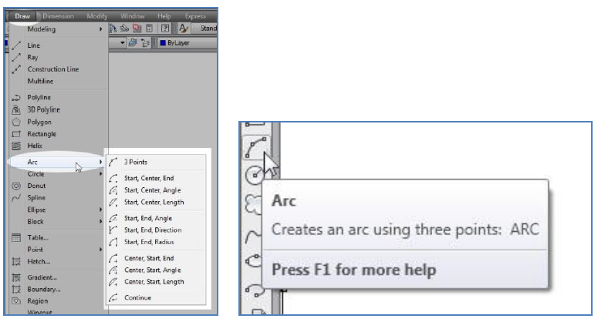
Yay Çizmek (Arc Komutu)
Komut satırı-ARC veya A
Menü çubuğu-Draw-Arc
Menüde görüldüğü gibi yay çizmenin farklı yöntemleri vardır. Hangi yöntemin kullanılacağı yay hakkında bilinen değer veya geçmesi istenen noktalara göre belirlenir.

Slide 15
Xline (Sonsuz Çizgi) Komutu
Xline her iki yönde sonsuza giden çizgiler çizilmesini sağlar. Konstrüksiyon çizgileri olan bu çizgiler çizim sırasında referans amacıyla kullanılır. Komutu çalıştırmak için;
Komut satırı-XLİNE veya XL
Menü çubuğu-Draw-Xline
Komut satırına bu komut girildikten sonra çıkan seçenekler aşağıdaki gibidir.
Command: xl
XLINE Specify a point or [Hor/Ver/Ang/Bisect/Offset]
Hor: Yatay sosuzsuz çizgi çizer.
Ver: Düşey sosuzsuz çizgi çizer.
Ang: Belirli açılarda sosuzsuz çizgi çizer.
Bisect: Bir açı veya iki nokta rasındaki mesafeyi iki eşit parçaya bölen Xline çizer
Offset: belirtilen mesafeye ötelenmiş (Offset) Xline çizer.
Ray (Işın) Komutu
Çizim ekranında belirli yönlerde çizgi oluşturmak için kullanılır. Xline komutu aksine çizgi tek yönde ilerler. Komutu çalıştırmak için;
Ray

Slide 16
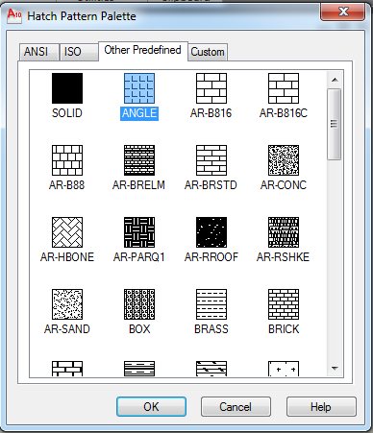
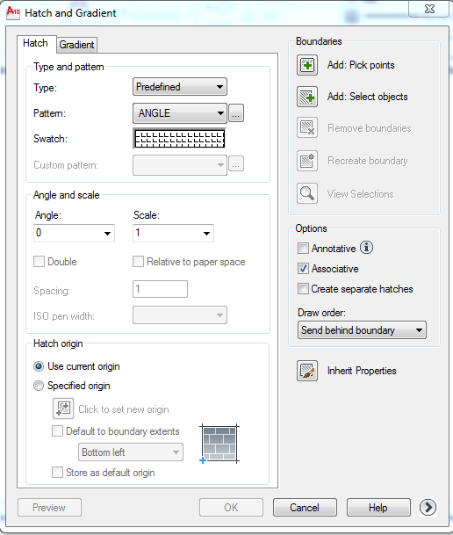
Tarama Yapmak (Hatch Komutu)
Komut satırı-HATCH veya H
Menü çubuğu-Draw-Hatch
Pattern: Tarama deseni seçimi
Swatch: Seçilen desenin örneği
Angle: Tarama deseninin yerleşim açısı
Scale: Tarama deseninin ekrandaki görünümünü belirleyen ölçek katsayısı
Add:Pick points: Taranacak alanın içinde bir nokta tıklayarak alan seçimi
Add:Select objects: Taranacak alanın kenar çizgilerini seçerek alan belirleme
Preview: Yapılan belirlemelere göre nasıl bir tarama gerçekleşeceğinin ön izlemesini yapma
OK: Ön izleme sonrasında gerekli düzeltmeler yapıldıktan sonra tarama işlemini sonuçlandırır.
Cancel: İşlemi iptal ederek diyalog kutusunu kapatır.

Slide 17
Çizimlere Nokta Eklemek (Point ve Point Style Komutu)
Komut satırı-POINT veya PO
Menü çubuğu-Draw-Point
Region (Bölge) Komutu
Region komutu dolu bir bölge oluşturmak için kullanılır. Region araçını kullanarak çizgilerle çevresi kapatılmış bir bölgeyi dolu bir alan olarak tanımlarız. Komut aşağıdaki işelemlerle çalıştırılır.
Komut satırı-Ragion veya reg
Menü çubuğu-Draw-Region

Slide 18
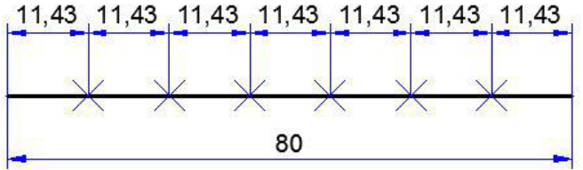
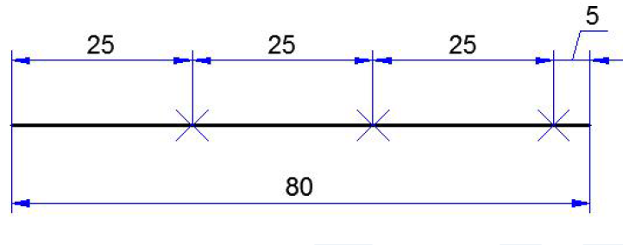
Objeleri Bölüntülemek (Divide ve Measure Komutları)
Divide; Seçilen objenin istenen sayıda eşit parçaya bölünmesi için kullanılır
Komut satırı-div veya
Menü çubuğu-Draw-Point
Select object to divide: Bölünmek istenen obje seçilir.
Enter the number of segments [Block]: Bölüntü sayısı girilir.
Measure; Seçilen objeyi istenilen uzunlukta bölüntüler
Komut satırı-me
Menü çubuğu-Draw-Point

Slide 19
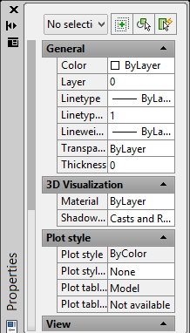

Objelerin Özelliklerini Değiştirmek (Properties ve Match Properties Komutları)
Properties Komutu
Objelerin tüm özelliklerinin okunabildiği ve değiştirilebildiği diyalog kutusunu açmak için Properties komutu kullanılır.
Properties; pr
Araç çubuğu; Properties
Ctrl 1

Slide 20


Utilities Paneli

Slide 21

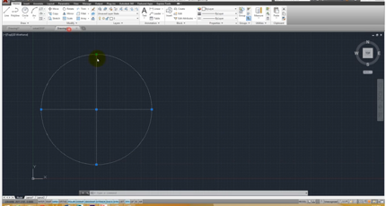
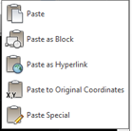
Clipboard Paneli
Verileri ortak hafızaya alarak AutoCAD ekranında kullanıma hazırlar
Match Properties Komutu
Bir objenin tüm veya seçilen bazı özelliklerinin bir başka objeye uygulanması için Match Properties komutu kullanılır.
Matchprop; mat
Araç çubuğu; Matchprop

Slide 22
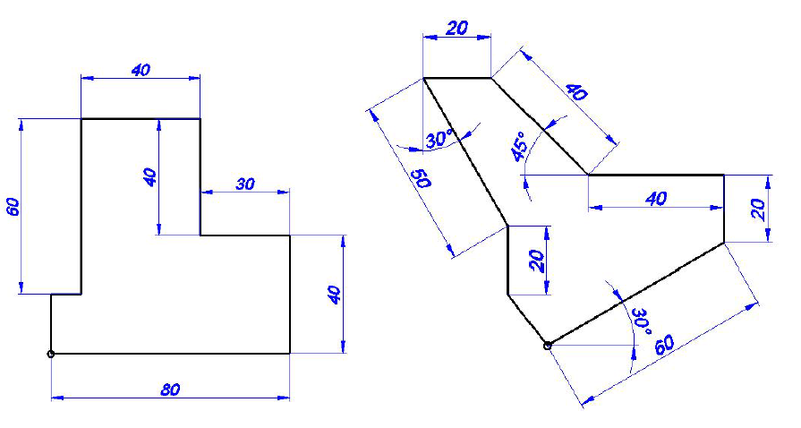
Uygulama_1

Slide 23
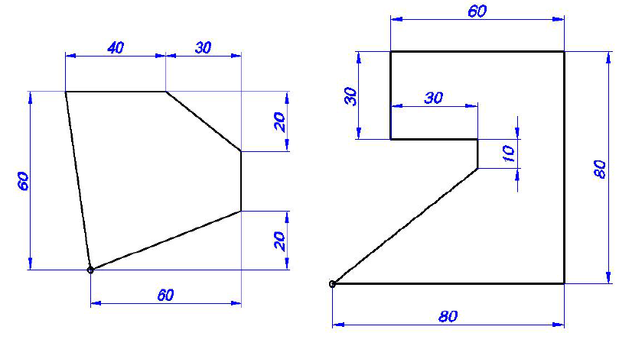
Uygulama_2

Slide 24
Uygulama_3

Slide 25
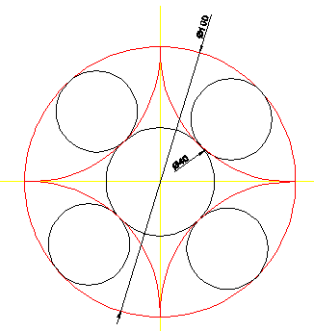
Uygulama_4

Slide 26
Uygulama_5

Slide 27
Uygulama_6
Aşağıdaki şekilde görülen;
Dikdörtgenin içini ANSI31 deseni ve SCALE:0.5,ANGLE:0 değerleri ile tarayınız.
Dairenin içini ANSI37 deseni ve SCALE:1,ANGLE: 0 değerleri ile tarayınız.
Altıgenin içini ANSI31 deseni ve SCALE:1,ANGLE:90 değerleri ile tarayınız.

Slide 28
Uygulama_7

